Slide 1
ORIGEM DA VIDA

Slide 2
Muitos foram os cientistas que ao longo da história buscaram uma resposta para a origem da vida no planeta.
Geração espontânea ou abiogênese foi a primeira teoria a ser discutida no meio científico.
Esta teoria diz que um ser vivo nasce de uma matéria bruta.

Slide 3
DEFENSORES DESTA TEORIA
Eles diziam que tinha “um princípio ativo” dentro da matéria inanimada que fazia gerar a vida.
O médico Helmont prescreveu uma receita, como criar um camundongo em 21 dias através da geração espontânea.

Slide 4
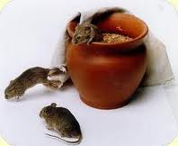

Slide 5
FRANCISCO REDI
Médico,demonstrou e provou em suas pesquisas sobre a geração de insetos, que larvas não nasciam em carne que ficasse incessível ás moscas, protegidas por telas, de forma que elas não pudessem botar lá seus ovos
Foi o primeiro cientista a refutar a idéia de Aristóteles

Slide 6
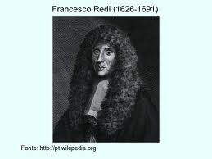
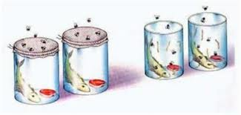

Slide 7
JOHN NEEDHAM_ 1745
Realizou novos experimentos que vieram reforçar a teoria da Abiogênese.
Aqueceu em tubos de ensaio líquidos nutritivos, com partículas de alimento. Fechava-os, impedindo a entrada de ar, e os aquecia novamente.
Após vários dias, nestes tubos proliferavam enormes quantidades de pequenos organismos.

Slide 8
LÁZARO SPALLANZANI _1768
Criticou a teoria de Needhan e fez experimentos similares, ferveu o frasco com fechado durante uma hora com suco nutritivo.
Logo depois examinando os frascos não encontrou nenhum sinal de vida. Ficou claro que Needhan falhou em não aquecer suficientemente os frascos.
A abiogênese ainda estava reforçada.

Slide 9
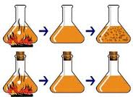

Slide 10
BIOGÊNESE
Teoria que diz que a vida surge de um ser preexistente.
O biólogo Luis Pasteur em 1862, conseguiu provar esta teoria derrubando a abiogênese.

Slide 11
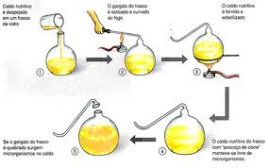

Slide 12
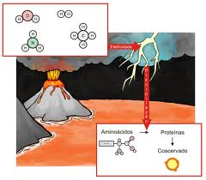
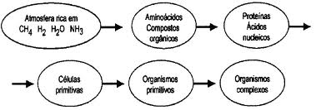

Slide 13
HIPÓTESE OPARIN-HALDANE
Também chamada de hipótese heterotrófica.
Segundo ele em ambiente aquoso, os compostos orgânicos teriam sofrido reações que aumentariam a complexidade molecular formando os coacervados.
Haldane falava que os mares primitivos eram imensos laboratórios químicos.

Slide 14
STANLEY MILLER
Em 1951 simulou em laboratório as mesmas condições da atmosfera primitiva e obteve comprovação em parte da teoria de Oparin.

Slide 15
